Slide 1
結晶化学:見やすい結晶構造の描き方
神谷利夫
東京科学大学
総合研究院
元素戦略MDX研究センター
フロンティア材料研究所

Slide 8
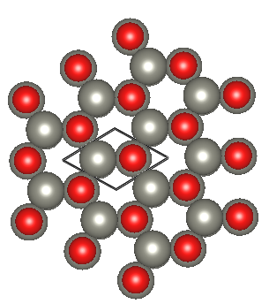


ZnOの表面構造を描く
ZnOのa–b面内の原子配列
赤い酸素原子の配列を見ると、C₆対称がはっきりわかる
Boundary: x=(-2,3), y=(-2, 3), z=(0, 1)
Bonds: Do not seach atoms beyond the boundary
Radii type: van der Waals
$$σ_{V}′$$
$$σ_{V}$$

Slide 9
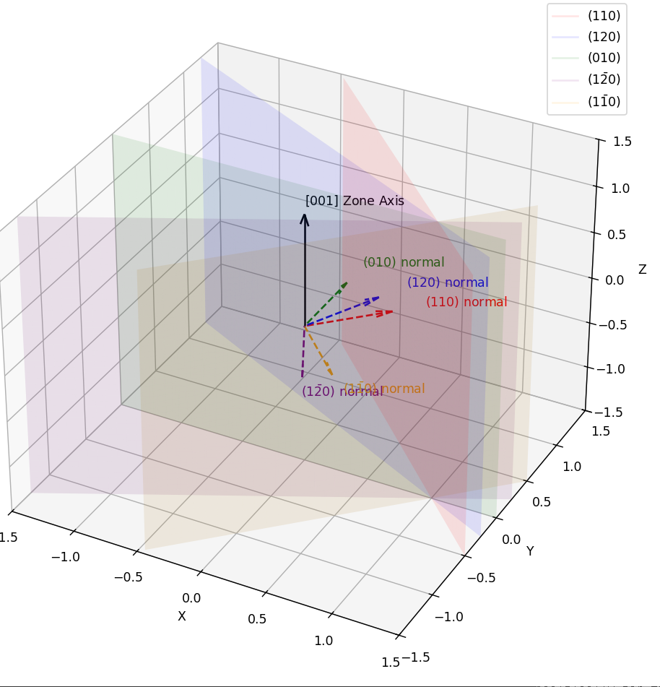
指数の表記
010: 逆格子点 (010)面の法線方向
b
実格子の座標を uvw、逆格子の座標 (ミラー指数) を hkl とする
[uvw] : 実空間における線の「実空間の方向」
hkl : 回折指数 (逆空間の座標、逆格子点)
(hkl) : Miller指数hklの組で表される 「実空間の面 ＝ 法線の方向」 直交系では [hkl] は (hkl) の法線と同じ 非直交系ではそうなるとは限らない
<uvw> : 等価な[uvw]の全ての「実空間の方向」 (型方向)
{hkl} : 等価な (hkl) の全ての「面」 (型面)
晶帯面： ある軸 [uvw] (晶帯軸) に平行な面の集まり hu + kv + lw = 0 を満たす面 (hkl) の集合
(hkil) : 六方晶系のMiller-Bravais指数 i = – h – k とすると、hki が六回対称の表現になる
(010)面
[010]方向
a
立方晶における[001]を 晶帯軸とする晶帯面 zone_axes.py

Slide 10
面指数と方位指数を区別する必要がある例
単斜晶(β-Ga₂O₃)など
c
-a
六方晶(ZnO)など
b
非直交軸角が絡む
指数の場合は常に
注意すること
a

Slide 11
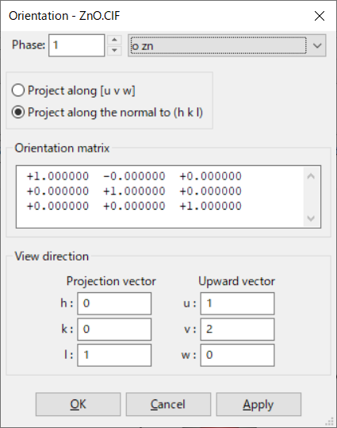
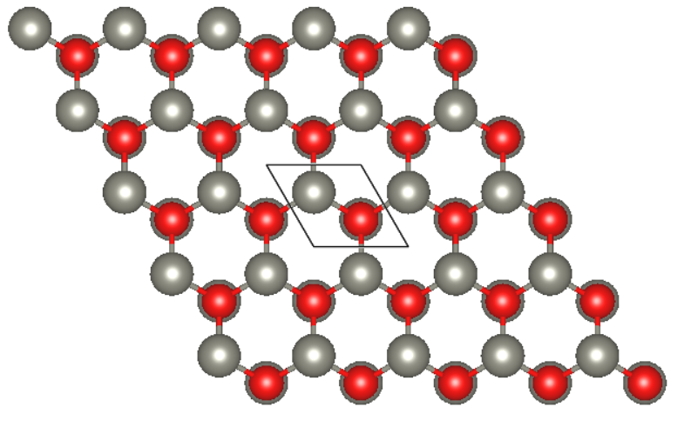




VESTA: Objects=>Orientationを使う
法線ベクトル [120]
$σ_{V}′$ (010)
$$σ_{V}′$$
[010]
$$e_{x,c}=a$$
$$e_{y,c}$$
1. Project along the normal to (h k l) を選ぶ (hkl)面の法線をvector方位にする
2. Projection vectorには視線の方位ベクトル[001]
3. Upward vectorには法線ベクトル[120]

Slide 12
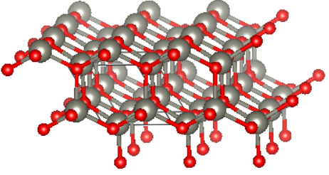
VESTA: Objects=>Orientationを使う
1. Project along the normal to (h k l) を選ぶ (hkl)面の法線をvector方位にする
2. Projection vectorには視線の方位ベクトル[001]
3. Upward vectorには法線ベクトル[120]
Objects => Boundary で表示範囲を x = (0, 3), y = (0, 3), z = (0, 1)
にして見やすく回転

Slide 13
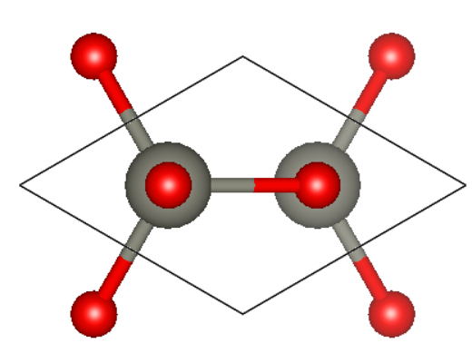
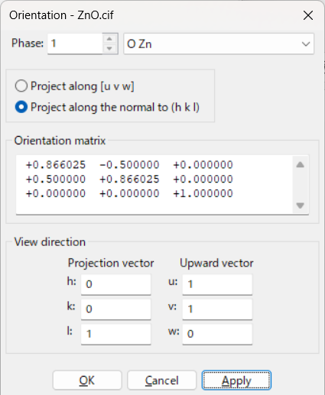
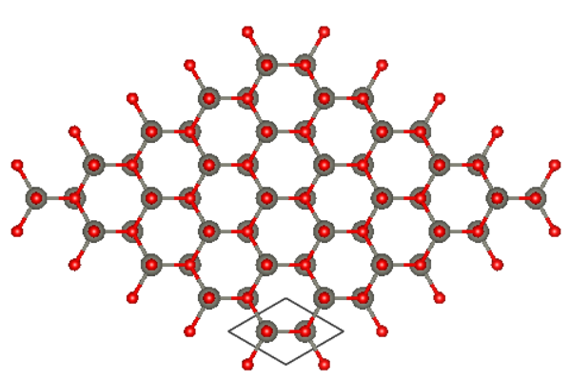
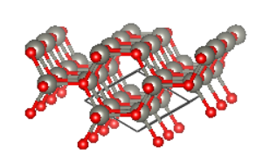
σ_{v}面
1. Project along the normal to (h k l) を選ぶ
2. Projection vectorには視線の方位ベクトル[001]
3. Upward vectorには法線ベクトル[110]
4. Objects => Boundary で表示範囲を x = (0, 5), y = (0, 5), z = (0, 3)
余計な原子を削除して見やすく回転

